Slide 1
PDF ↔ 엑셀 컬럼 매핑 명세서
개발자용 — 파서 / 임포터 구현 가이드
· 어떤 PDF 영역이 어떤 엑셀 컬럼으로 매핑되는가
· 각 영역의 시작·끝 경계 식별 규칙
· 텍스트 추출 후 후처리 / 정규식
· 엣지 케이스 (그림 / 표 / 빈칸문제 / 수식 손상)
기준 데이터: 2022년 1회 (60문항) · v2 양식 (17 콘텐츠 컬럼)

Slide 2
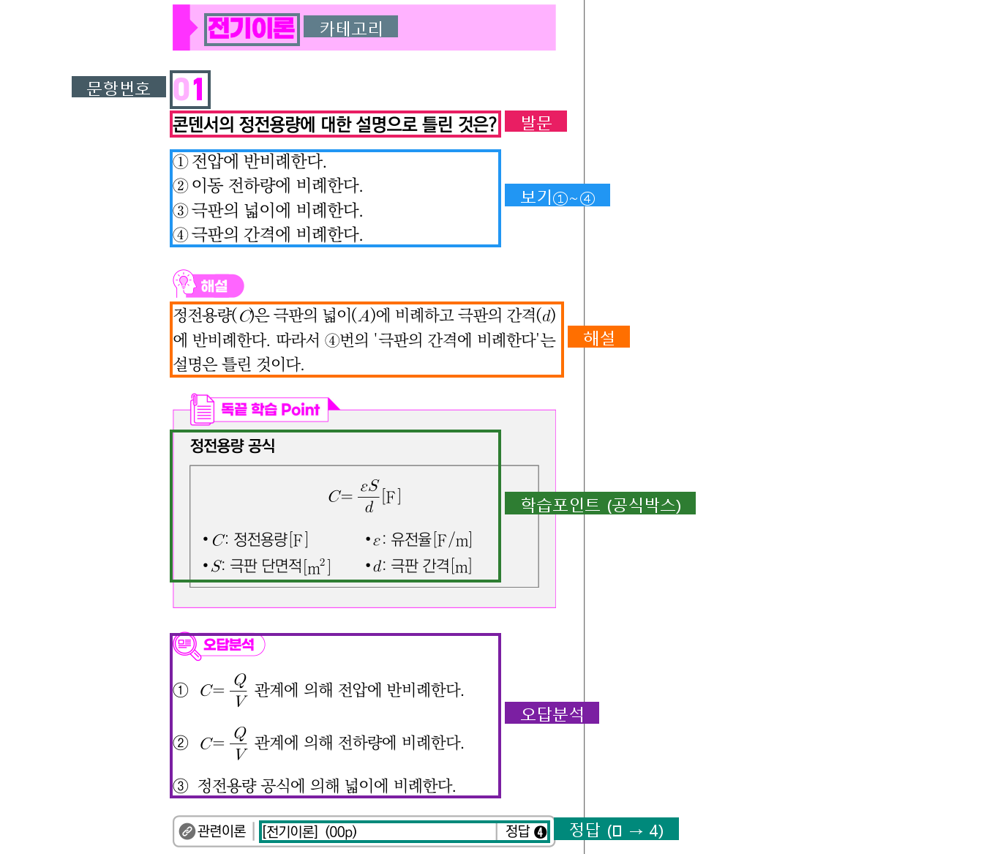
1. 매핑 한눈에 — 01번 콘덴서 (전체 영역 정상 케이스)
PDF 한 문항 = 엑셀 한 행. 컬러별로 어느 영역이 어느 컬럼인지
엑셀 컬럼 매핑
카테고리
→ 과목ID (theory/machinery/facility)
문항번호
→ 번호(실제 사용 X, 관리용)
발문
→ 발문 (HTML)
보기①~④
→ 보기1·2·3·4 (HTML) / 그림: PNG
해설
→ 해설 (HTML) / 그림: PNG
학습 POINT 박스
→ 학습포인트 (HTML) / 그림: PNG
오답분석
→ 오답분석 (HTML) / 그림: PNG
정답 (➊➋➌➍)
→ 정답(1~4) — 숫자

Slide 3
2. 추출 경계 규칙 — 한 문항 안에서 영역을 어떻게 구분하는가
문항번호 → 발문 → 보기 → 해설(+학습포인트) → 오답분석 → 끝 태그 순
1. 문항 시작
문항번호 단독 라인(코드번호 순)
→ "01", "02", …, "60"
2. 발문
문항번호 직후 ~ 첫 ① 직전
→ 발문 텍스트
3. 발문그림
발문에 "그림" 키워드 + 발문~보기 사이 공백 영역
→ 그림 삽입
4. 보기 ①~④
①, ②, ③, ④ 보기 영역
→ 보기1~4 텍스트
5. 해설
보기 ④ 끝 + 공백라인 이후 ~ "오답분석" 또는 "공식/법칙" 헤더 직전
→ 해설 텍스트
6. 학습포인트
해설 안의 "OO 공식/법칙/특징/분류/관계" 헤더 라인 ~ 끝 태그 직전
→ 학습포인트 (HTML 표 포함)
7. 오답분석
"오답분석" 라인 ~ 끝 태그 직전
→ 오답분석 (HTML <ol>)
8. 정답
➊➋➌➍
→ ➊➋➌➍ → 1·2·3·4

